Slide 1






Plan de Travail
Introduction
Conclusion
Advantages clés
Les avantages de Power BI..
Les fonctionnalités principals.
Les fonctionnalités de Power BI ...
Installation et configuration
Les étapes d’installation et configuration de Power BI.
Nouveautés et Tendances
Intelligence artificielle…
Etude de Cas Pratique
Analyse des données de la Coupe du Monde (1930-2014).

Slide 2

Introduction à Power BI
Power BI est une solution d’analyse de données et de visualisation développée par Microsoft. Elle permet aux organisations de convertir des données complexes en informations exploitables à l'aide de tableaux de bord interactifs, de rapports et de visualisations. Cet outil est largement utilisé pour la prise de décision basée sur des données.

Slide 3
Pourquoi choisir Power BI ?
Approche orientée données
Écosystème Microsoft
Évolution constante
Simplifie l’accès et la compréhension des données.
S’intègre parfaitement avec Excel, SharePoint, Azure et d'autres services Microsoft.
Microsoft publie régulièrement des mises à jour, offrant de nouvelles fonctionnalités pour répondre aux besoins des utilisateurs.

Slide 4

Avantages clés de Power BI
Flexibilité
Rapidité
S’adapte à toutes les tailles d’entreprise, de la PME à la multinationale.
Permet de créer des tableaux de bord en quelques minutes.
Sécurité des données
Cloud et mobile
Protection et gestion des autorisations avancées.
Accès universel aux données en déplacement.

Slide 5
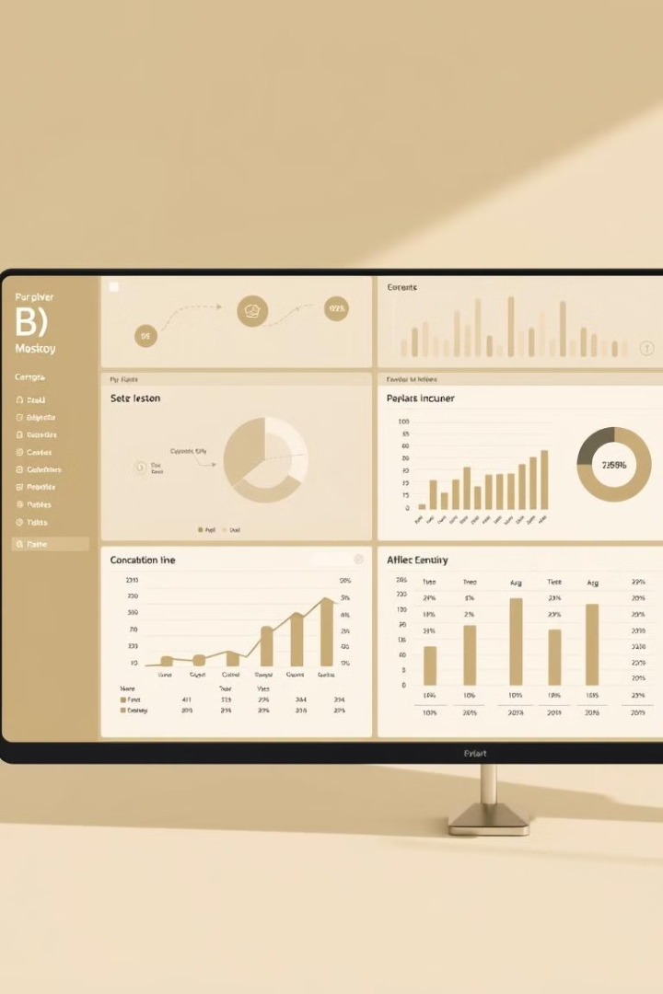
Fonctionnalités importantes
Tableaux de bord interactifs
Langage DAX
Permet de créer des calculs personnalisés pour une analyse approfondie.
Drag-and-drop pour construire des visualisations. Interaction directe avec les graphiques et les données.
Modélisation des données
Mises à jour automatiques
Créez des relations entre différentes sources pour une meilleure analyse.
Rafraîchissement en temps réel des données issues de sources connectées.

Slide 6





Cas d'utilisation pratiques
Analyse commerciale
Suivi des performances industrielles
Optimisation des processus
Prévisions
Suivi des ventes, comparaison des performances entre produits ou services.
Analyse des tendances pour prévoir les ventes ou la demande.
Détection des goulets d’étranglement à l’aide de données analytiques.
Mesure de la productivité des lignes de production.

Slide 7

Installation et configuration de Power BI
1
Téléchargement et installation
Rendez-vous sur le site officiel de Power BI. Téléchargez la version adaptée (Desktop ou mobile).
2
Configuration initiale
Liez vos comptes de données, comme Azure, Excel ou d’autres sources.
3
Accès collaboratif
Configurez des groupes et des espaces de travail pour partager vos analyses.
4
Formation
Suivez des tutoriels ou inscrivez-vous à des formations pour maîtriser l’outil.

Slide 8
Meilleures pratiques pour utiliser Power BI
Définir les objectifs
Identifiez clairement ce que vous voulez analyser.
Préparer les données
Nettoyez et organisez vos données avant de les importer.
Choisir les bonnes visualisations
Utilisez les graphiques qui transmettent le mieux votre message.
Automatiser les rapports
Configurez des rafraîchissements automatiques.
Collaborer efficacement
Partagez vos rapports avec les parties prenantes.

Slide 9
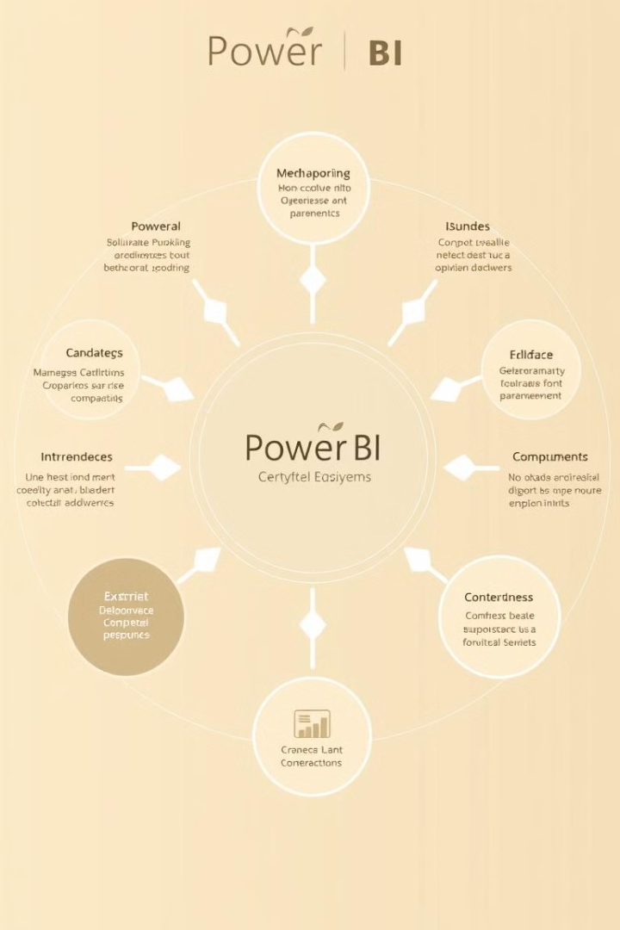
Écosystème de Power BI
1
2
Power BI Desktop
Power BI Service
Application gratuite pour créer des rapports.
Plateforme en ligne pour le partage et la collaboration.
3
4
Power BI Mobile
Power BI Embedded
Accédez à vos données sur Android, iOS ou Windows.
Intégrez des rapports dans vos applications personnalisées.

Slide 10
Nouveautés récentes et tendances
Intelligence artificielle
1
Intégration d'algorithmes d'apprentissage automatique pour des analyses prédictives.
Analyse de texte et de sentiments
2
Extraction d’informations clés à partir de données non structurées.
Mises à jour fréquentes
3
Introduction de visuels personnalisés créés par la communauté.

Slide 11
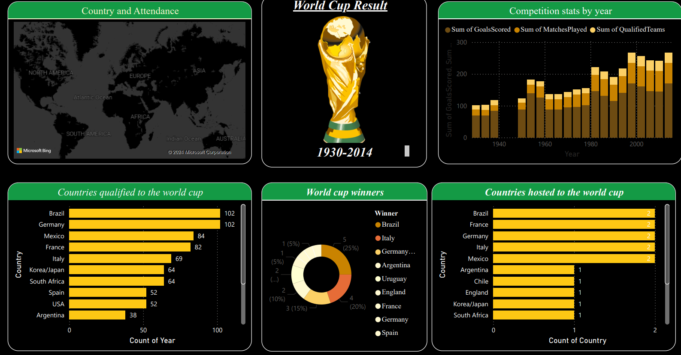
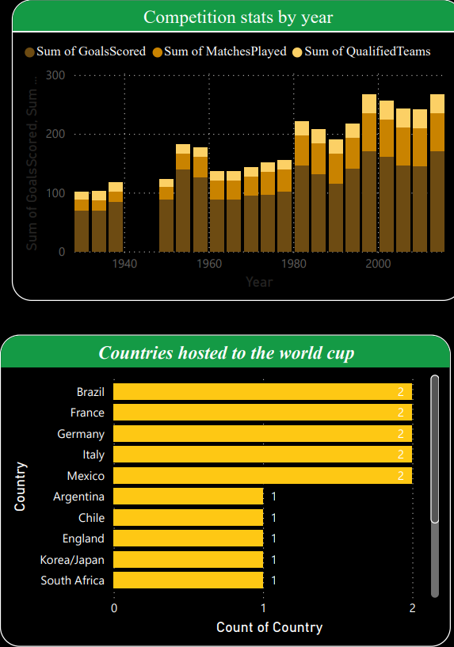
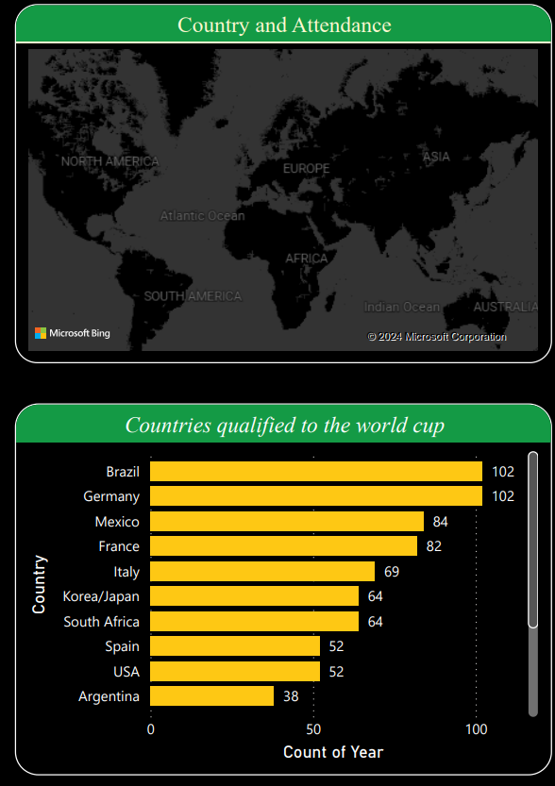

Projet : Analyse des Données de la Coupe du Monde
1
Importation des Données
Sources : Excel contenant les résultats des matchs, statistiques des joueurs et performances des équipes.
2
Préparation et Modélisation
Nettoyage des données pour supprimer les incohérences. Création de relations entre les tables pour une analyse fluide.
3
Création des Visualisations
Tableau de bord montrant les vainqueurs par année, les meilleures équipes, et les scores moyens. Graphiques interactifs pour explorer les performances des équipes sur différentes périodes.
4
Interprétation des Résultats
Identifier les tendances, comme la domination de certaines équipes. Mettre en évidence les records historiques.

Slide 12

Conclusion
Power BI est un outil indispensable pour les entreprises cherchant à exploiter la puissance de leurs données. Avec ses fonctionnalités évolutives, sa facilité d’utilisation et sa connectivité étendue, il s’inscrit comme une solution de choix pour transformer les données en décisions stratégiques.

